Slide 1
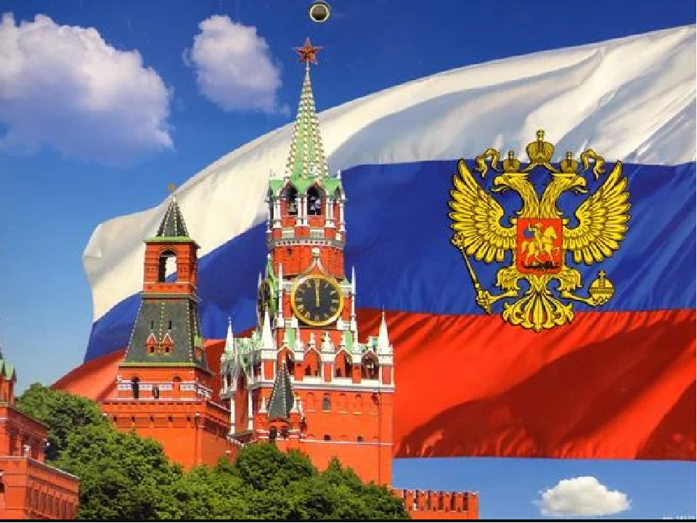
Россия

Slide 2
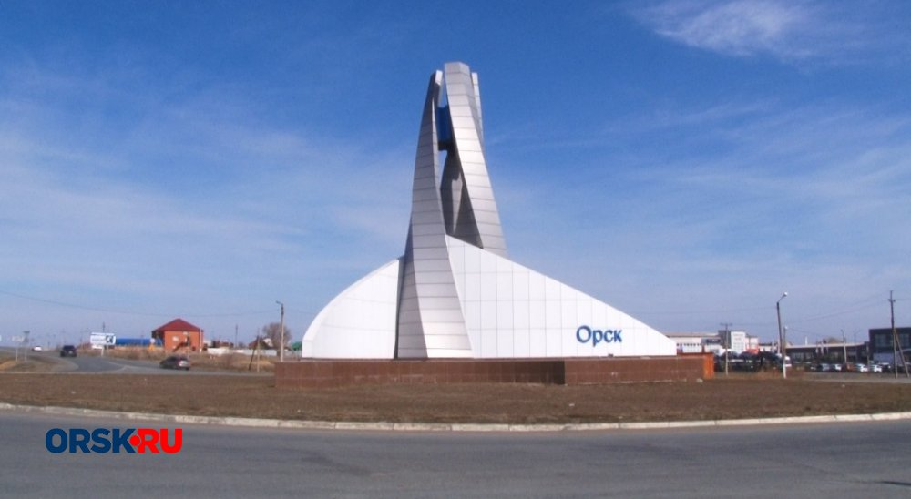
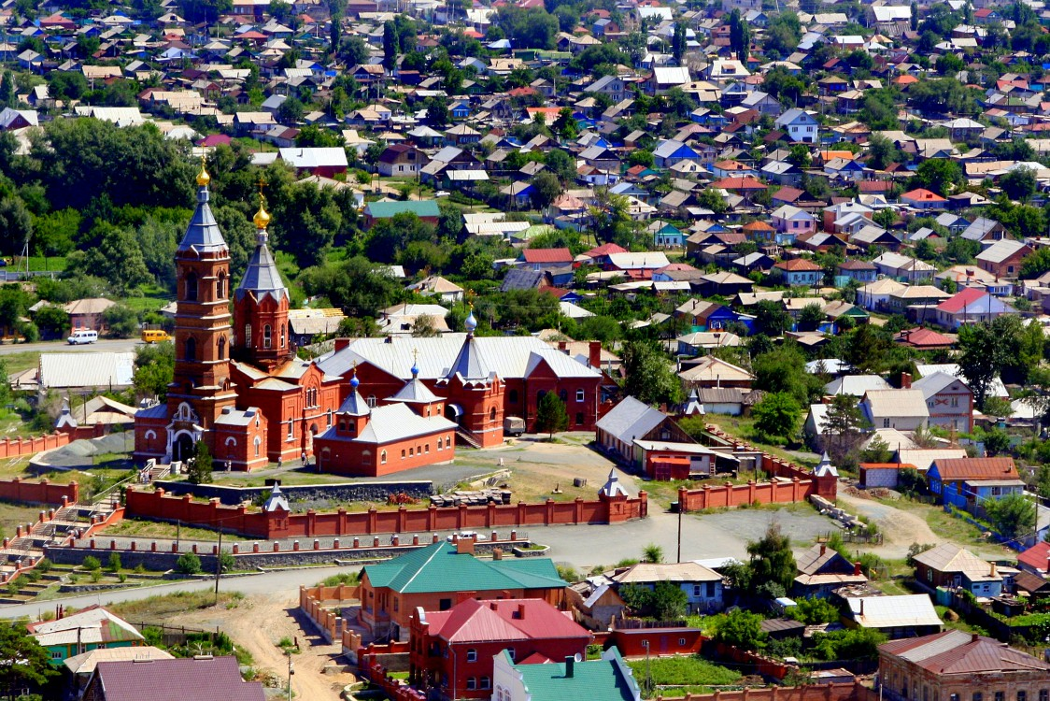
Добро пожаловать!

Slide 3

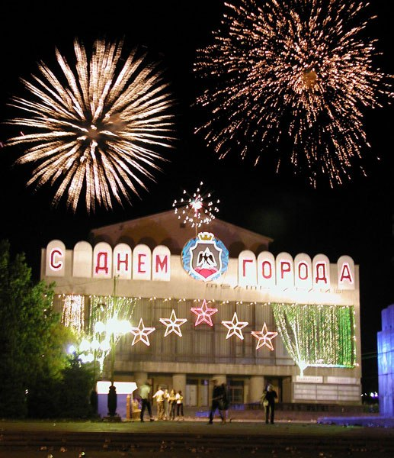

Slide 4
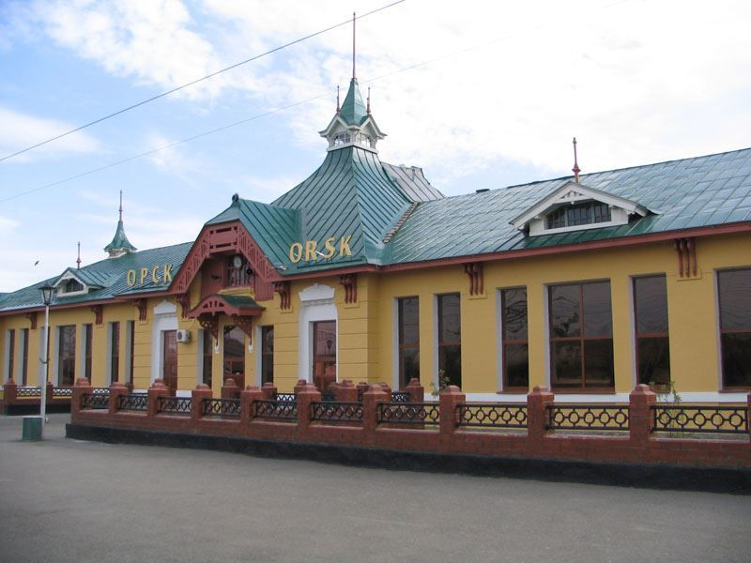
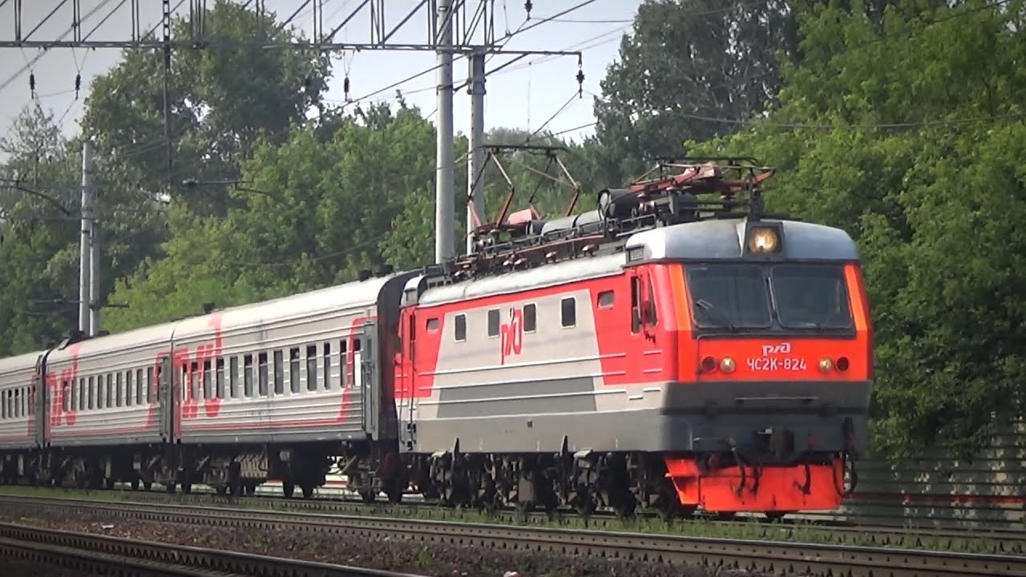

Slide 5
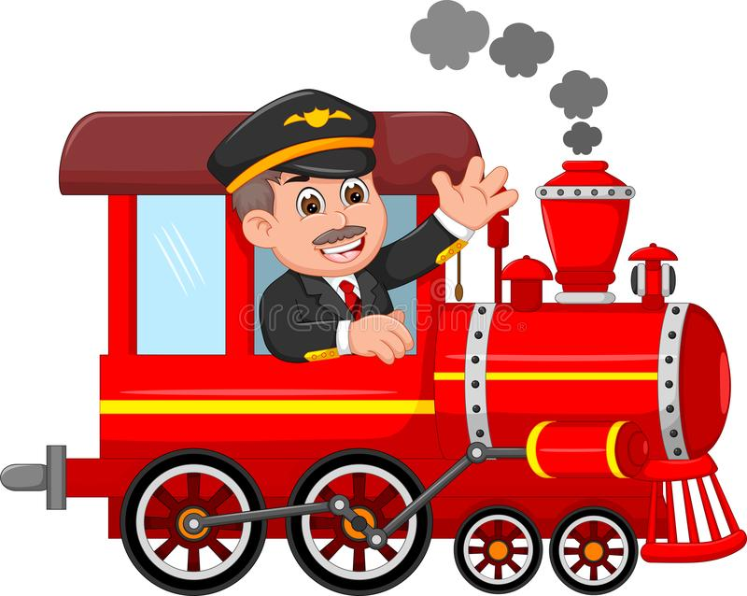
«МАШИНИСТОМ СТАТЬ ХОЧУ»
Рано утром я проснусь
На зарядку становлюсь (ходьба на месте)
Приседаю и скачу (приседания)
Машинистом стать хочу!
Машинистом чтобы стать (руки на поясе, повороты корпуса)
Надо многое узнать:
Быть проворным и умелым (руки вверх)
Очень ловким (наклоны корпуса вперёд)
Очень смелым (ходьба на месте)

Slide 6
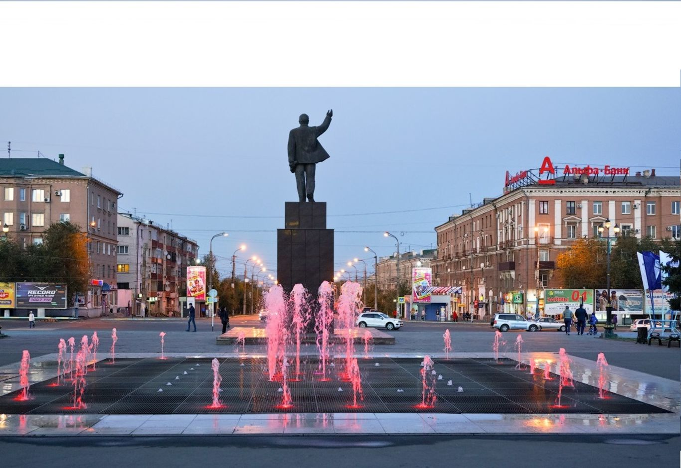

Slide 7
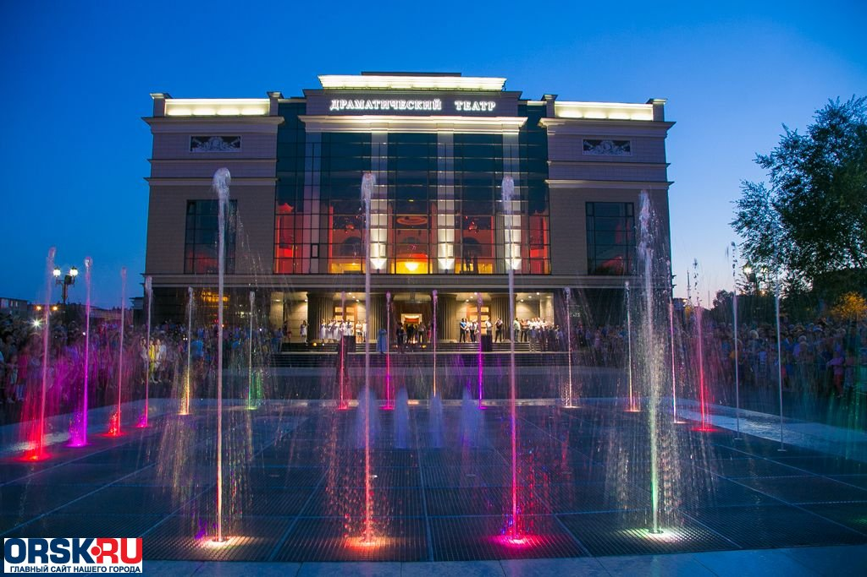

Slide 8
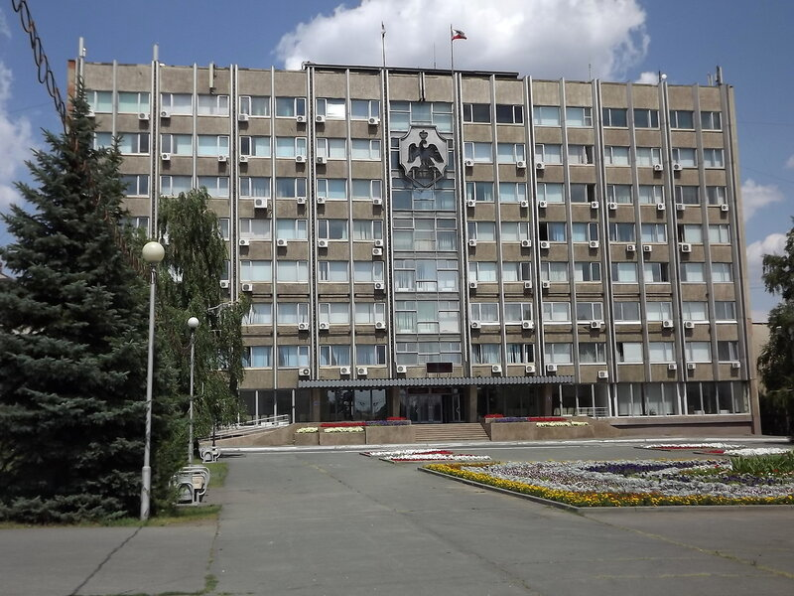

Slide 9

«В серебряном поле на червленной (красной) горе о трех вершинах, черный орел, обращенный вправо и обернувшийся, коронованный золотой императорской короной XVIII века, с опущенными крыльями и золотым клювом».

Slide 10
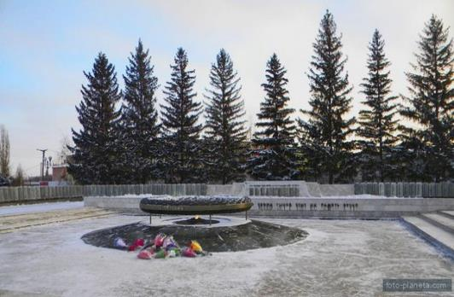
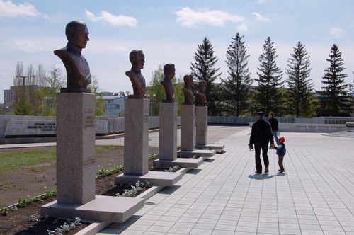

Slide 11
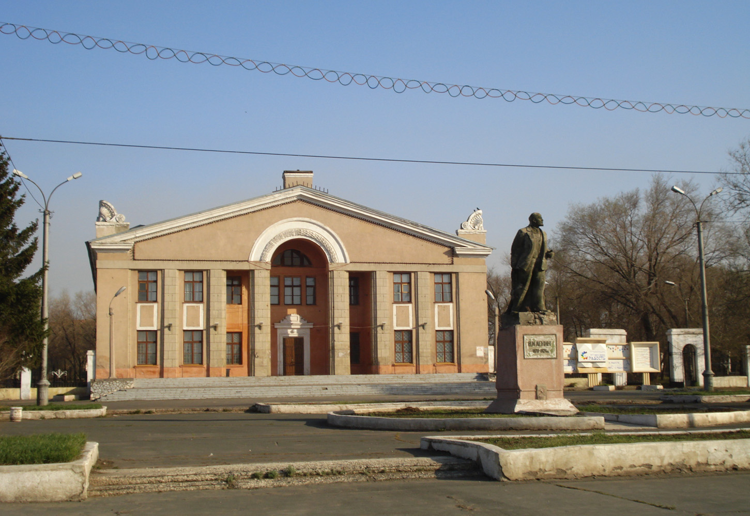
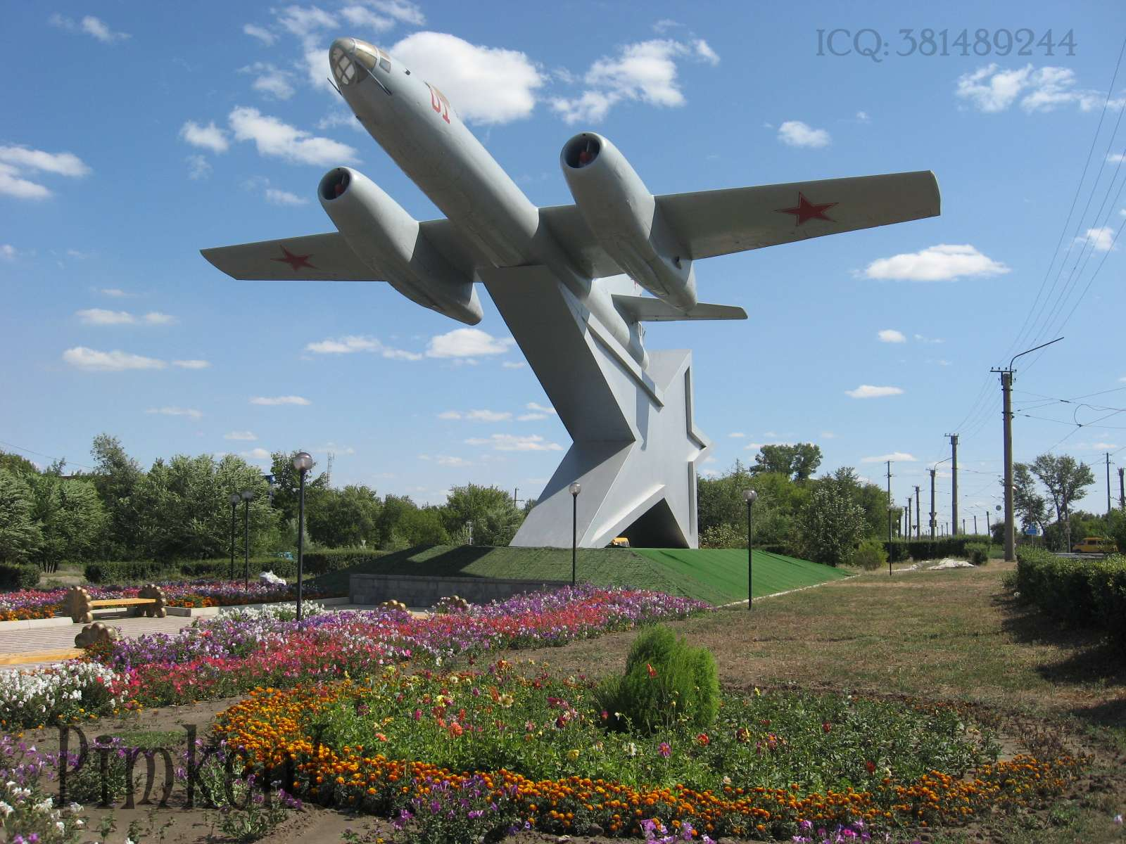

Slide 12
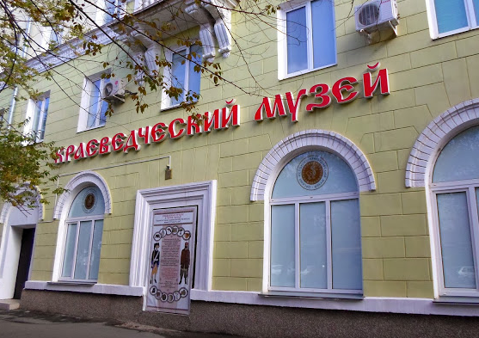
Также в центре города можно посетить Краеведческий музей, где можно более подробно узнать об истории и развитии города.

Slide 13
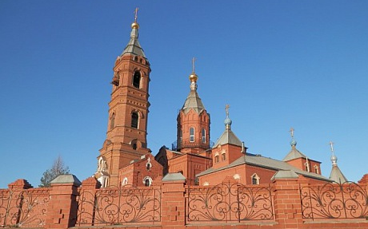

Slide 14
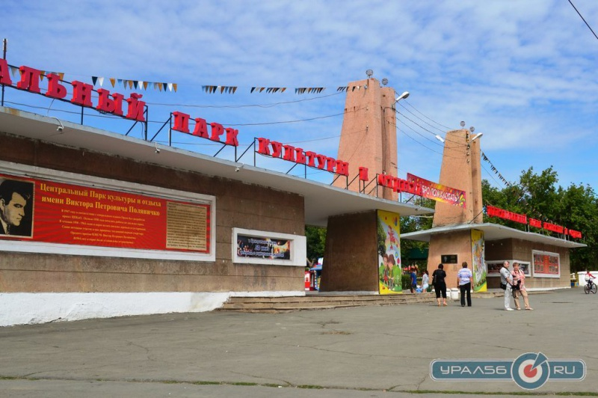
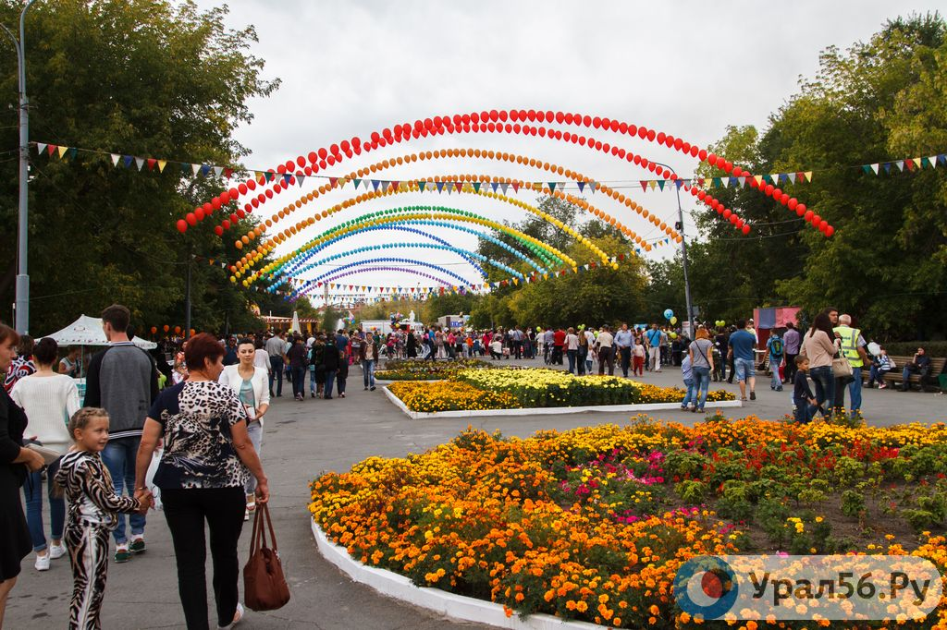
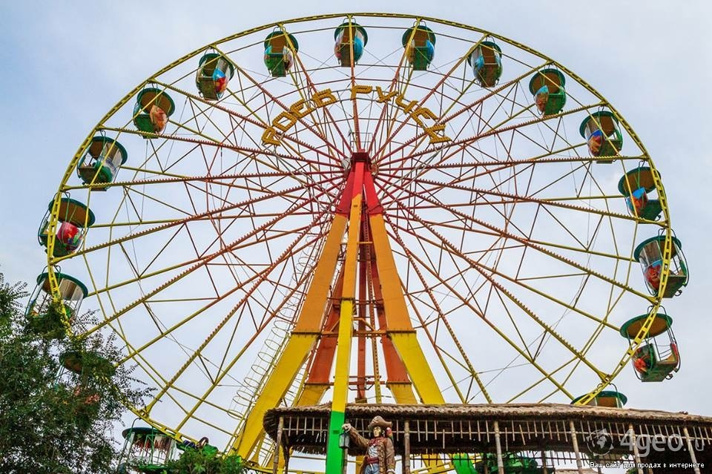

Slide 15
